Slide 1
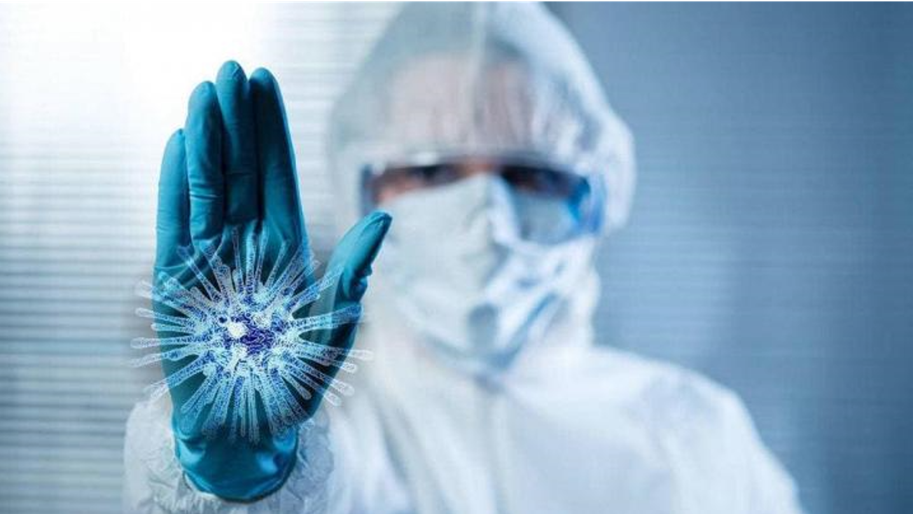
Иммунитет-вакцинация-здоровье.
Вместе против COVID-19!
ФГБОУ ВО Астраханский ГМУ Минздрава России
Кафедра профилактической медицины и здорового образа жизни
26 октября 2021

Slide 2
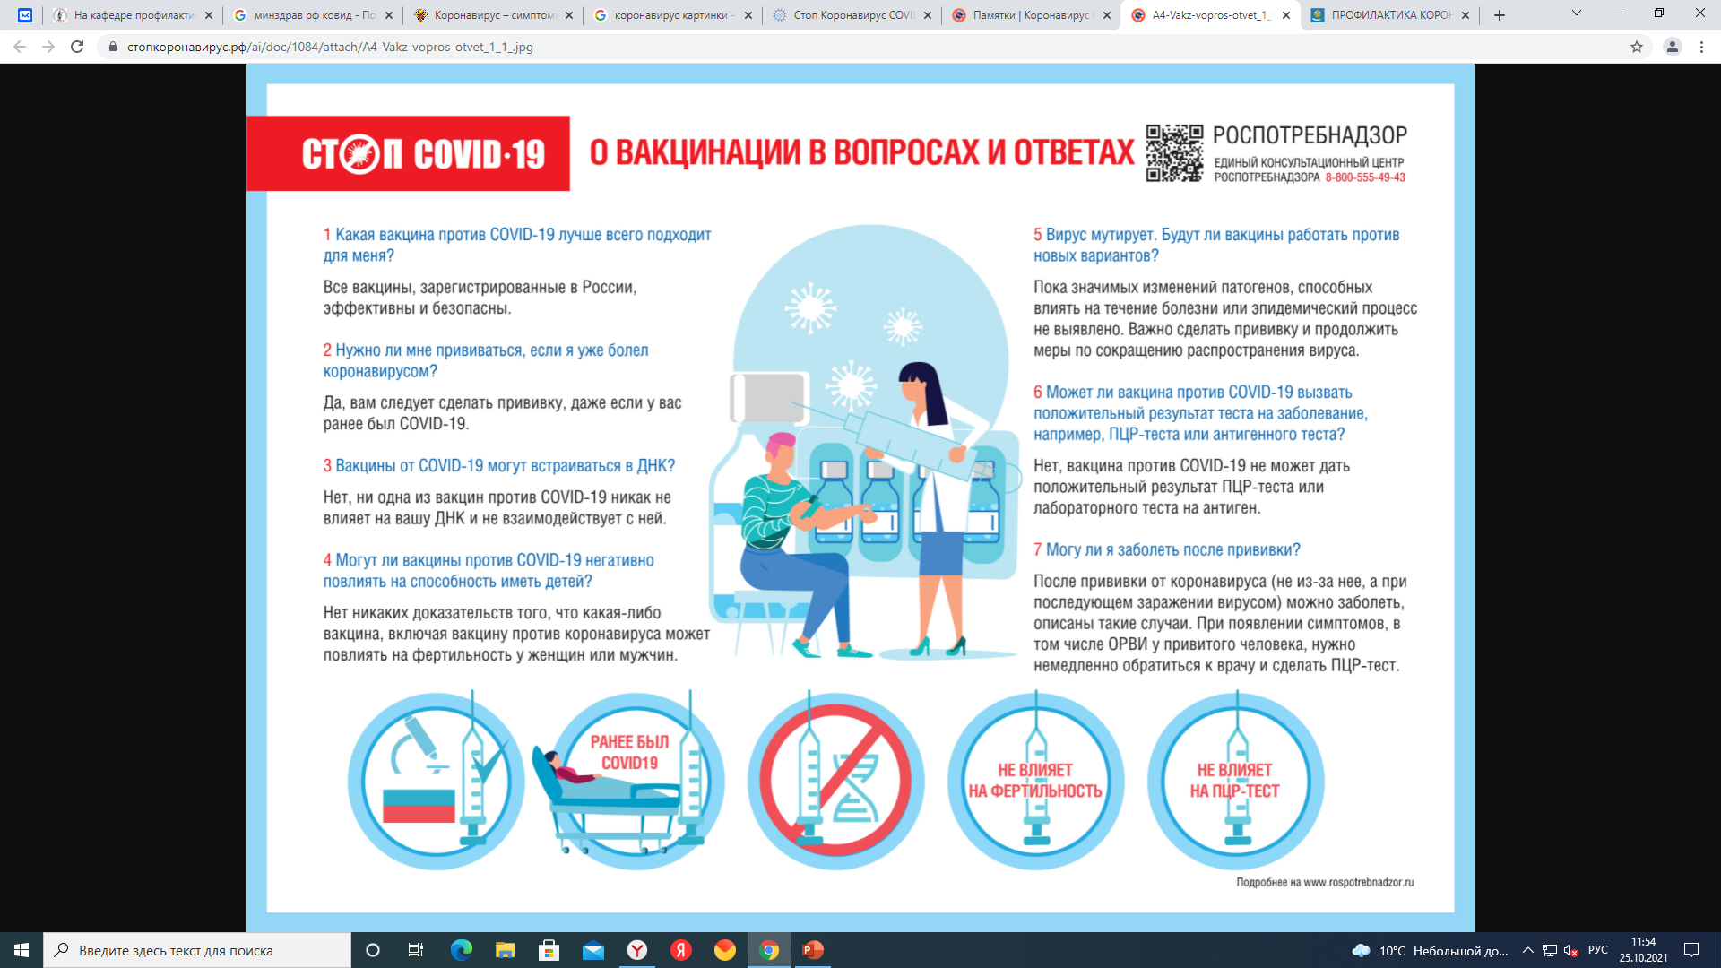

Slide 3
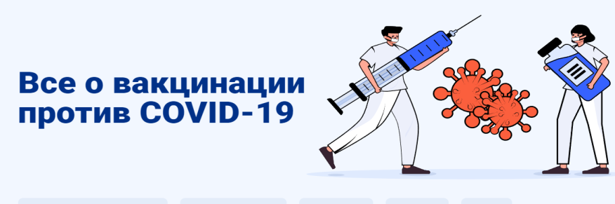
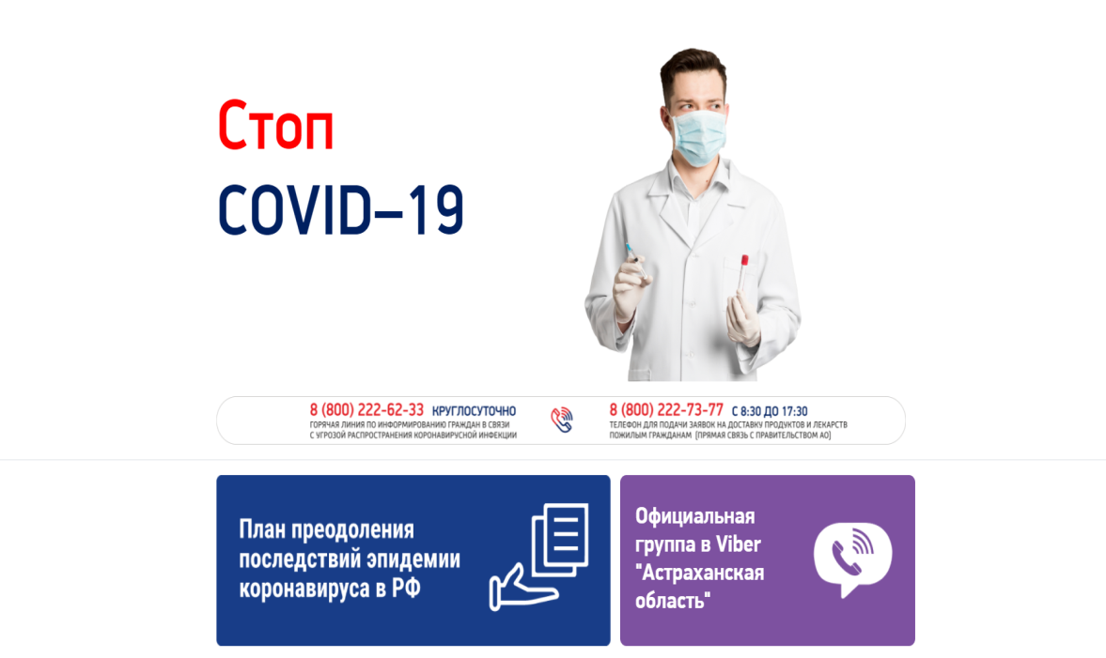
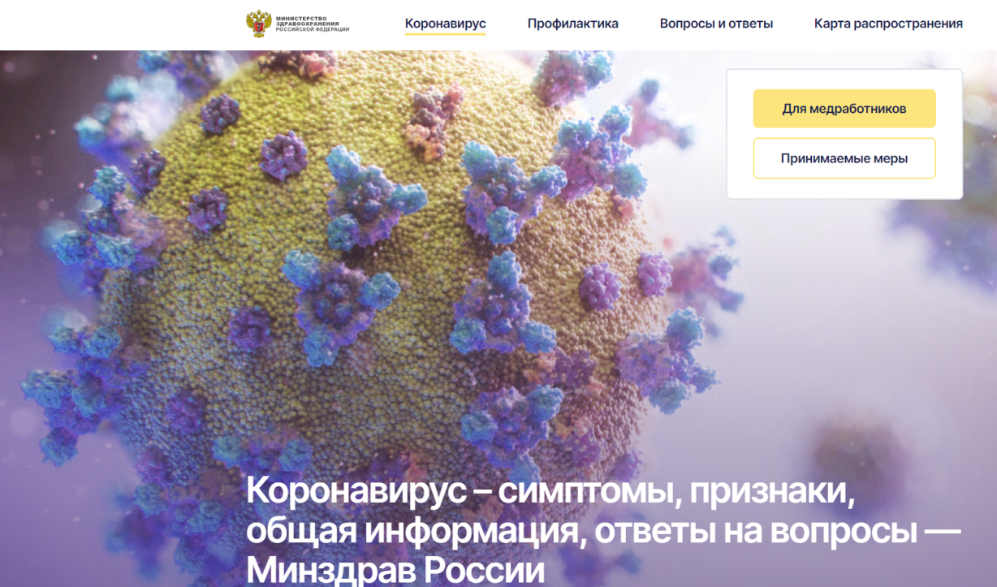
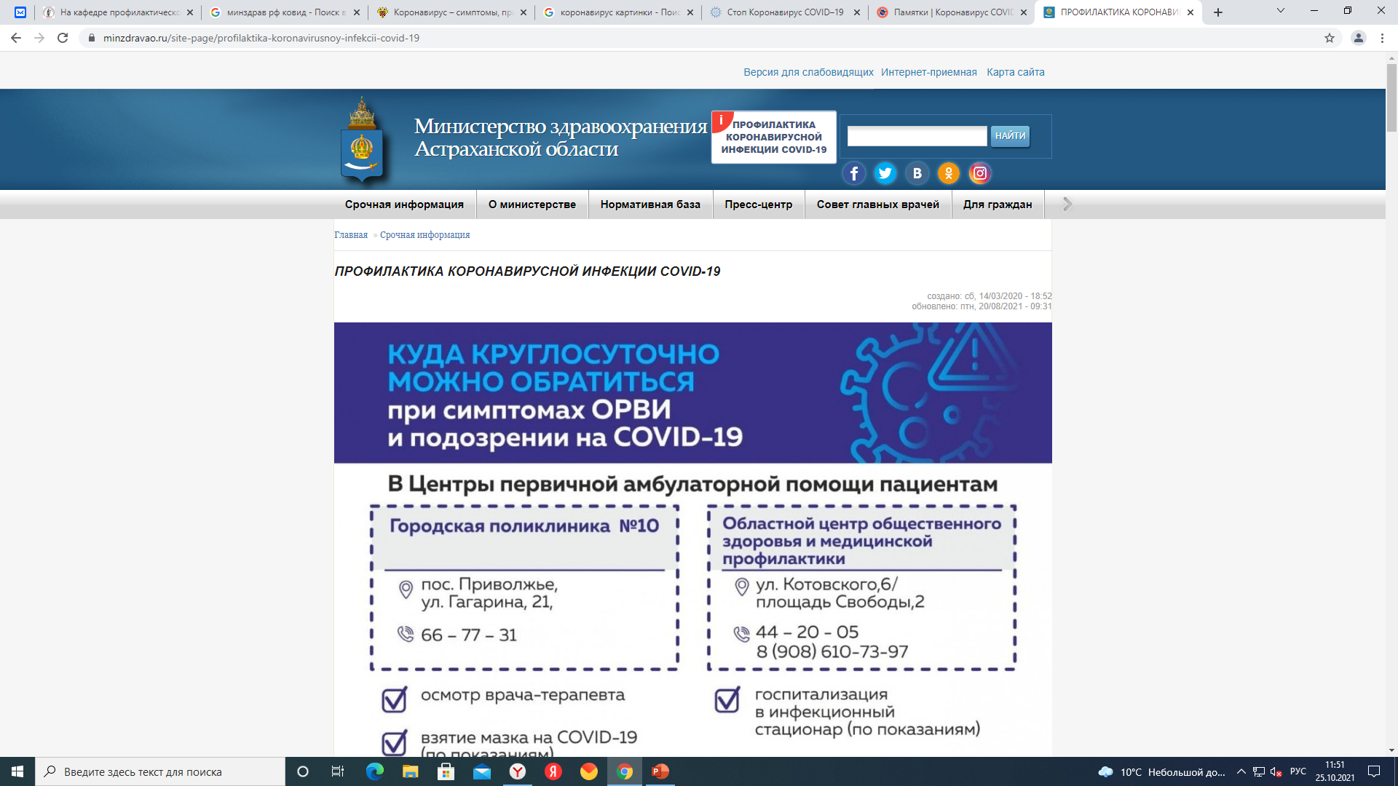
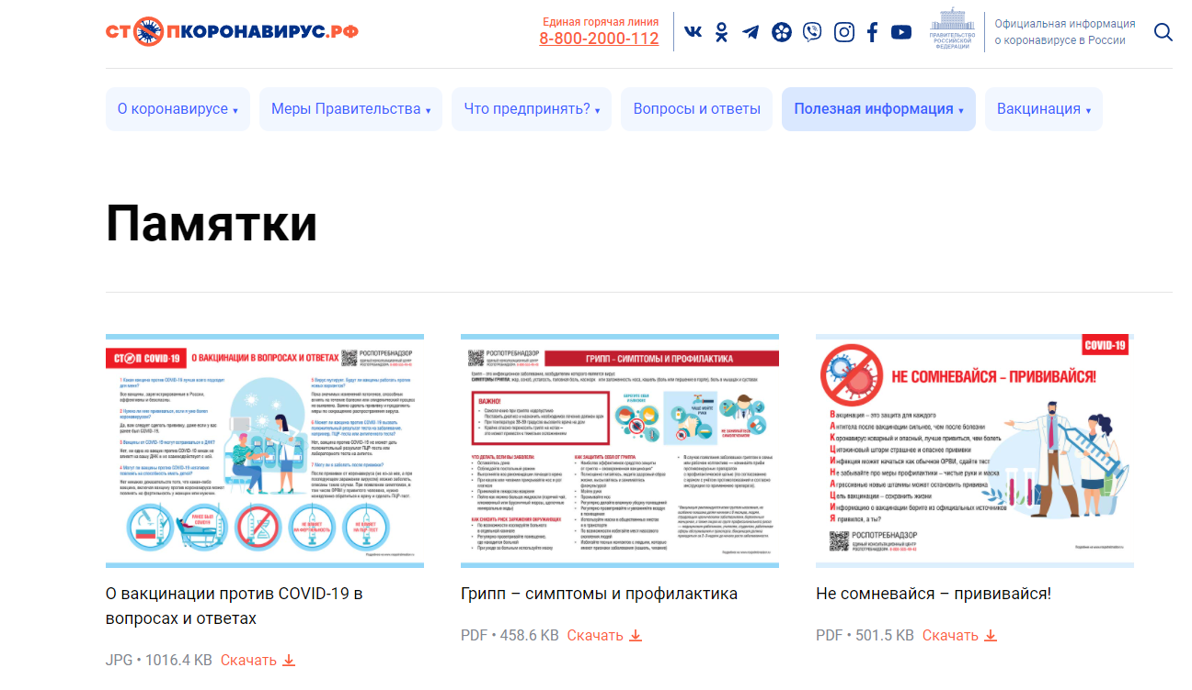
https://stopcovid-19.astrobl.ru/
https://covid19.rosminzdrav.ru/
https://minzdravao.ru/site-page/profilaktika-koronavirusnoy-infekcii-covid-19
https://xn--80aesfpebagmfblc0a.xn--p1ai/info/docs/

Slide 4
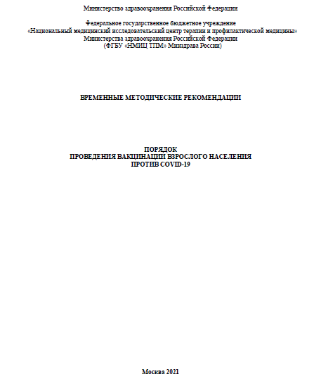
Гам-Ковид-Вак (торговая марка "Спутник V") – комбинированная векторная вакцина.
«Спутник Лайт»
«ЭпиВакКорона» - вакцина на основе пептидных антигенов.
«Ковивак» - инактивированная вакцина.

